Slide 1
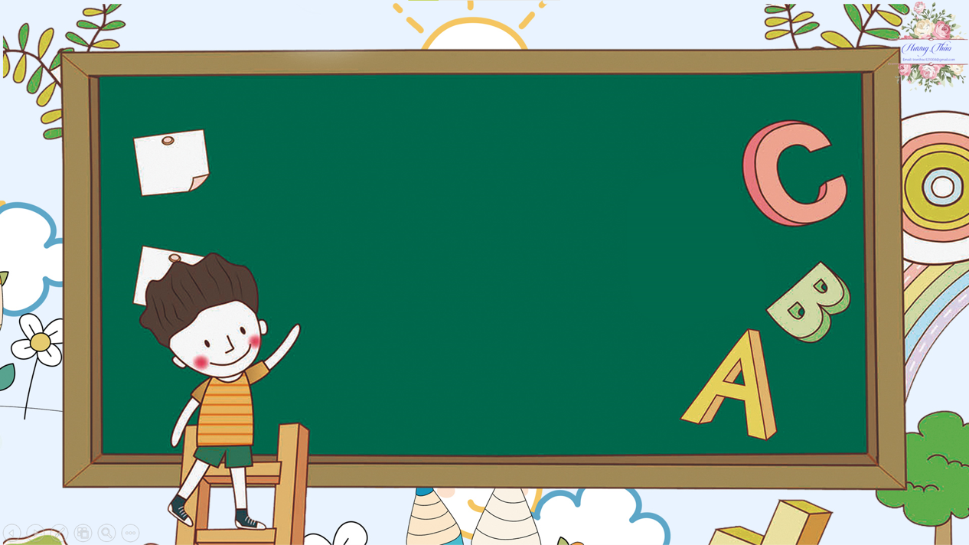
Bài 33: Phép trừ (có nhớ trong phạm vi 100)

Slide 2
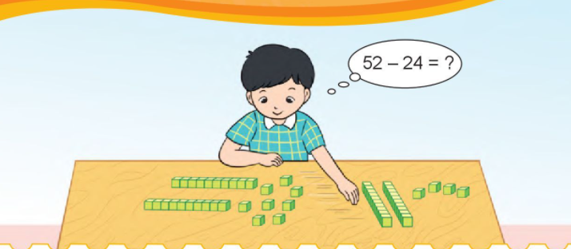

Slide 3
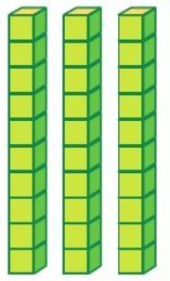



Tính 52 - 24 = ?
Chục | Đơn vị
Chục | Đơn vị
Chục | Đơn vị

Slide 4
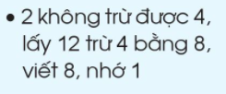


Ta tính theo cột dọc như sau:
52
24
52
24
8
52
24
28
-
-
-
Đặt tính

Slide 5

31
16
42
25
63
28
44
38
-
-
-
-
15
17
35
6

Slide 6
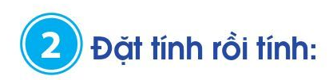
71
48
23
52
36
16
43
17
23
64
29
35
-
-
-
-

Slide 7

3. Số
Mèo con làm đổ mực, che mất một số trong hình. Con hãy tìm số thích hợp bị mực che khuất để giúp mèo con nhé.
32
18
95
38
45
16
-
-
-
13
57
29

Slide 8
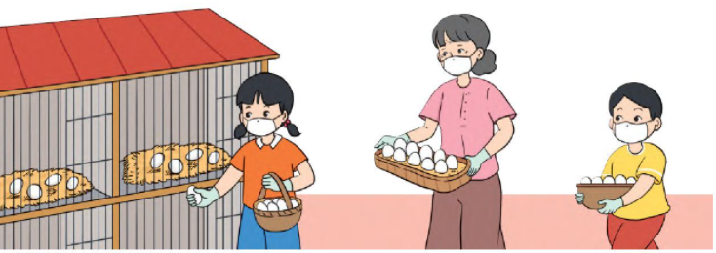
4. Kiên và Mai giúp bà nhặt trứng gà. Kiên nhặt được 35 quả, Mai nhặt được ít hơn Kiên 16 quả. Hỏi Mai nhặt được bao nhiêu quả trứng gà
Bài toán cho biết điều gì? Hỏi gì?
Mai nhặt được số quả trứng gà là:
35 – 16 = 19 (quả)
Đáp số: 19 quả trứng gà

